Slide 1
鹿心肌肽小分子肽的
功效与作用
柏维生物科技有限公司

Slide 2
CONTENTS
鹿心肌肽小分子肽简介
调节亚健康状态与提升健康水平
缓解心肌缺血与保护心脏健康
补充营养与维持生理功能
优化心肌细胞结构与增强心脏功能
保护与修复受损心肌及促进康复
使用注意事项与综合健康管理
柏维生物科技有限公司

Slide 3
01
鹿心肌肽小分子肽简介
柏维生物科技有限公司

Slide 4
什么是鹿心肌肽小分子肽
鹿心肌肽小分子肽定义
01
鹿心肌肽小分子肽是从鹿心肌中提取的一类低分子量肽类物质，具有特定的生物活性。
与蛋白质的区别
02
相比于蛋白质，小分子肽分子量更小，更易被人体吸收利用，且生物活性更为显著。
鹿心肌肽小分子肽的制备技术
03
通过特定的酶解技术，将鹿心肌中的蛋白质降解成小分子肽。
柏维生物科技有限公司

Slide 5
鹿心肌肽的来源与提取
提取工艺
采用先进的提取技术，包括酶解、分离、纯化等步骤，以获取高纯度、高活性的鹿心肌肽小分子肽。
原料来源
鹿心肌肽的原料主要来源于健康的鹿心脏组织，确保产品的天然、安全。
质量控制
在提取过程中进行严格的质量控制，确保产品的稳定性和有效性。
柏维生物科技有限公司

Slide 6
鹿心肌肽的生物学特性
低毒性与安全性
易于吸收与利用
鹿心肌肽小分子肽具有较低的毒性和良好的安全性，可长期使用。
由于分子量小，鹿心肌肽小分子肽更易于被人体吸收和利用，能够快速发挥其生物效应。
多重生物活性
作用机制
鹿心肌肽小分子肽具有多重生物活性，包括抗炎、抗氧化、抗凋亡等，有助于维护人体健康和治疗多种疾病。
鹿心肌肽小分子肽通过与细胞表面的受体结合，激活细胞内信号通路，从而发挥其生物学功能。这种作用机制使得鹿心肌肽小分子肽在疾病治疗中具有更高的针对性和精准性。
柏维生物科技有限公司

Slide 7
02
调节亚健康状态与提升健康水平
柏维生物科技有限公司

Slide 8
亚健康状态的定义与表现
亚健康状态是指人体处于健康和疾病之间的一种临界状态，虽无明显疾病，但身体机能和代谢已出现一定程度的异常。
定义
常见的亚健康状态包括疲劳、失眠、记忆力减退、情绪波动等，长期处于亚健康状态可能增加患慢性疾病的风险。
表现
柏维生物科技有限公司

Slide 9
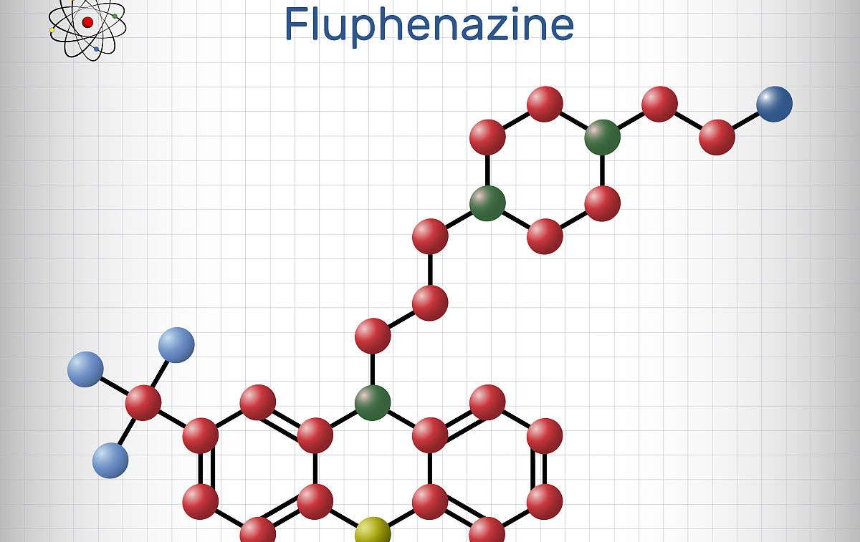
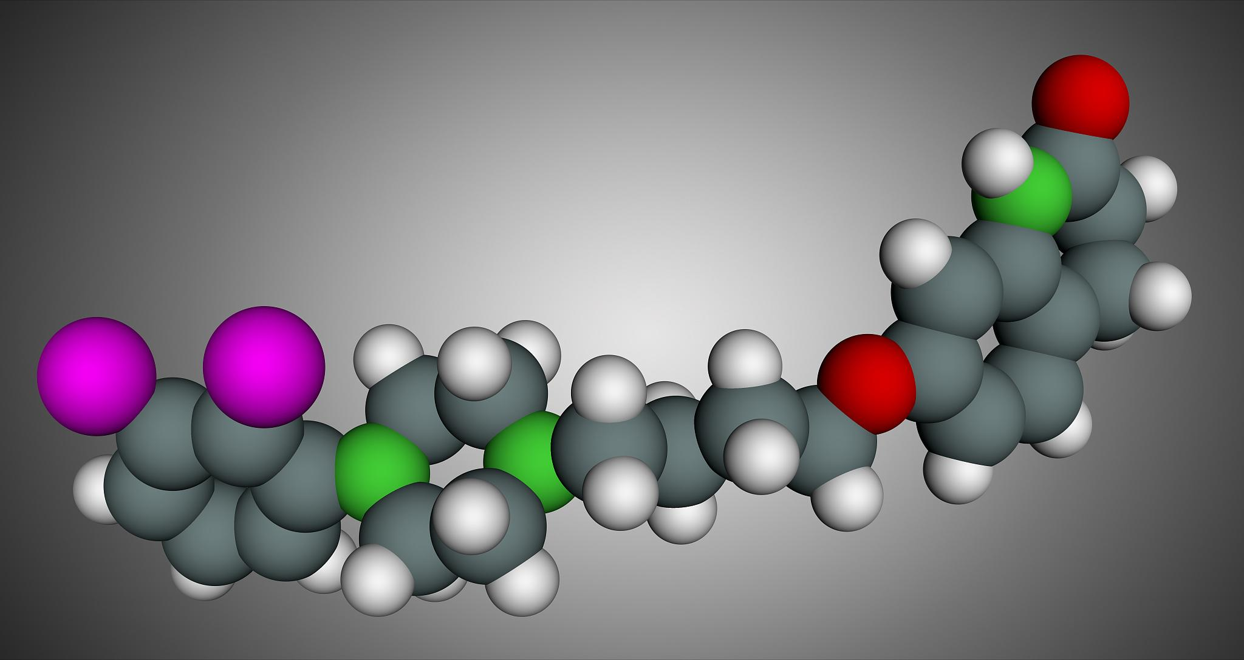
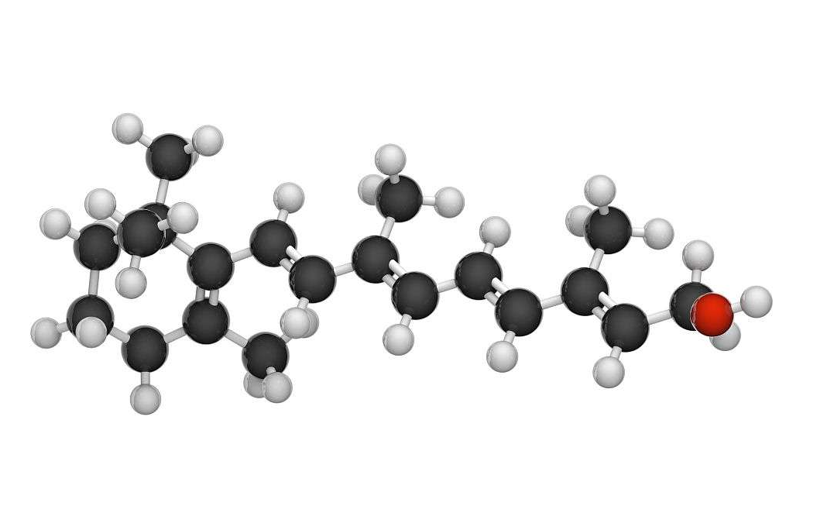
鹿心肌肽调节亚健康状态的机制
改善能量代谢
调节免疫功能
鹿心肌肽能够促进心肌细胞能量代谢，提高心肌收缩力，从而改善全身血液循环，为各组织器官提供充足的氧气和营养物质。
鹿心肌肽能够调节免疫系统功能，增强机体抵抗力，降低感染风险，有助于改善亚健康状态下的免疫失衡问题。
抗氧化应激
鹿心肌肽具有强大的抗氧化能力，能够清除体内过多的自由基，减轻氧化应激对细胞和组织的损伤，从而延缓亚健康状态的进展。
柏维生物科技有限公司

Slide 10
鹿心肌肽在提高生活质量中的作用
缓解疲劳
提升记忆力与注意力
鹿心肌肽能够显著提高身体的抗疲劳能力，减少因劳累引起的身体不适感，使人在工作和学习中保持更好的状态。
鹿心肌肽对大脑功能有积极影响，能够改善记忆力和注意力，提高思维敏捷度，对于需要长时间用脑的人群具有显著的帮助作用。
改善睡眠质量
调节情绪与减轻压力
鹿心肌肽具有镇静安神的作用，能够帮助改善睡眠质量，缓解失眠问题，使人得到充分的休息和恢复。
鹿心肌肽还能够调节情绪状态，减轻焦虑和压力感，使人保持心情愉悦和平稳的心态面对生活中的挑战。
柏维生物科技有限公司

Slide 11
03
缓解心肌缺血与保护心脏健康
柏维生物科技有限公司

Slide 12
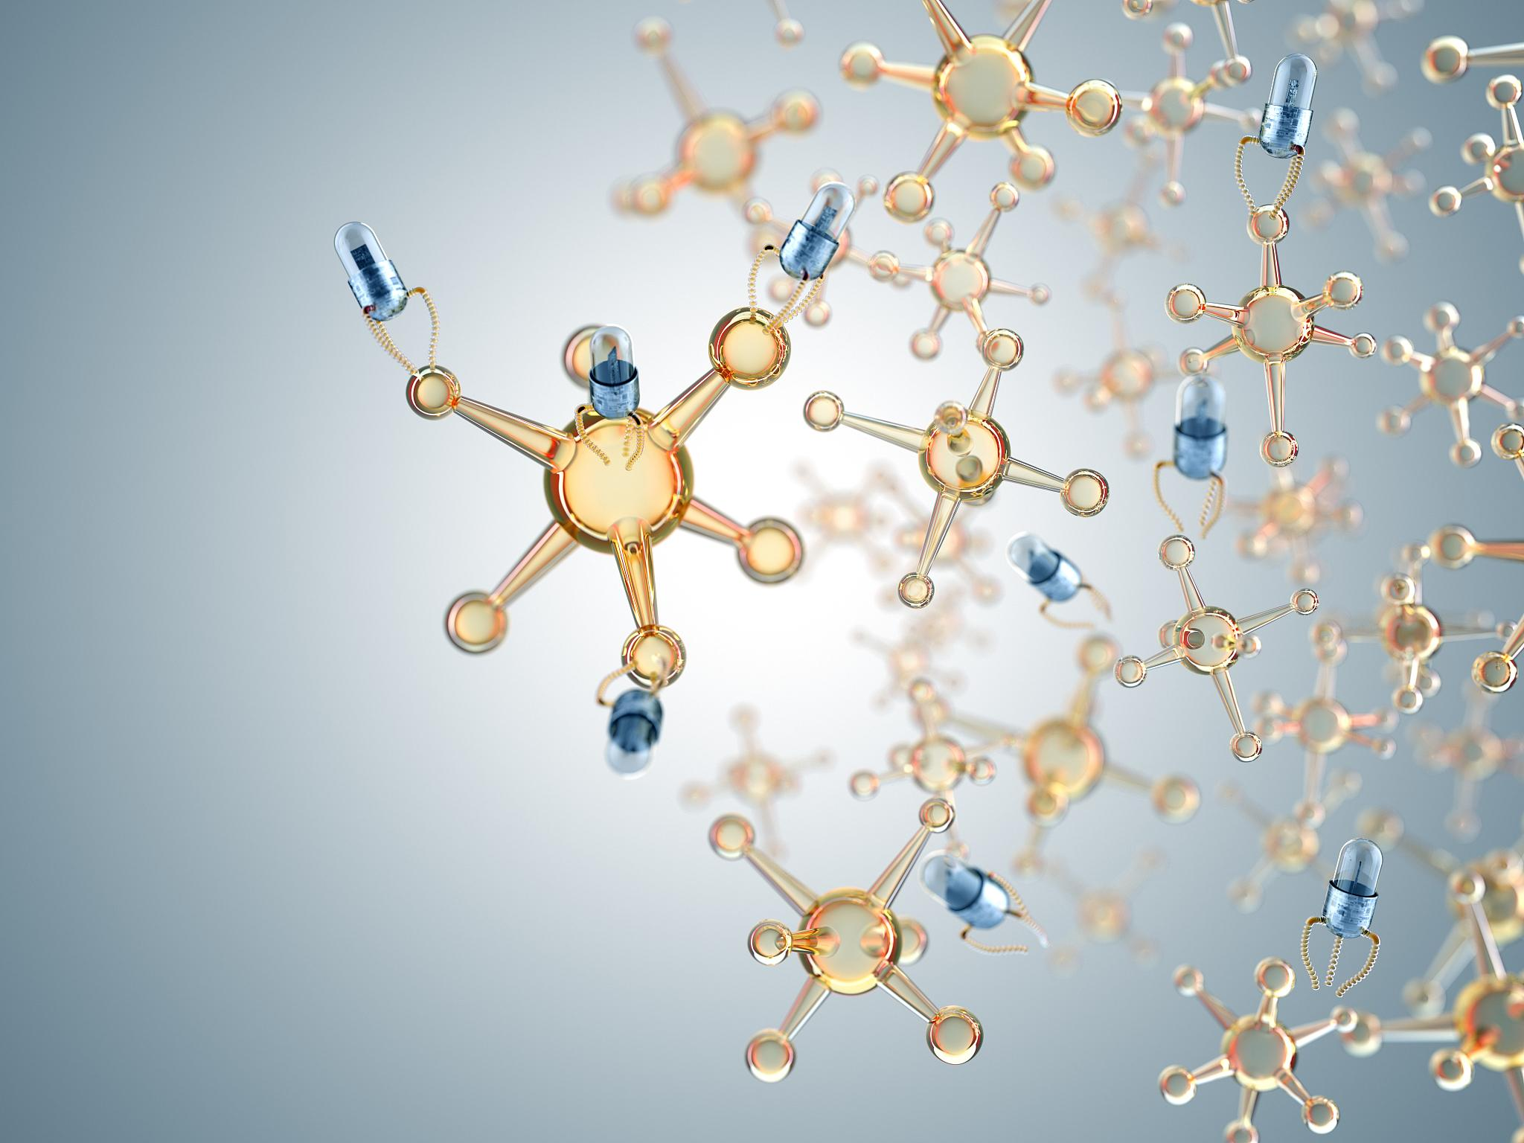
心肌缺血的病理生理过程
01
心肌缺血的定义和原因
心肌缺血是指心脏血液灌注减少，导致心脏供氧减少，心肌能量代谢异常，无法支持心脏正常工作的病理状态。主要原因包括冠状动脉粥样硬化、血栓形成等。
02
心肌缺血的病理生理机制
心肌缺血时，心肌细胞能量代谢受阻，导致细胞功能受损，甚至引发细胞凋亡。同时，缺血还会引发炎症反应和氧化应激，进一步加重心肌损伤。
03
心肌缺血的临床表现
心肌缺血患者可能出现胸痛、心悸、呼吸困难等症状，严重时可导致心肌梗死、心力衰竭等严重后果。
柏维生物科技有限公司

Slide 13
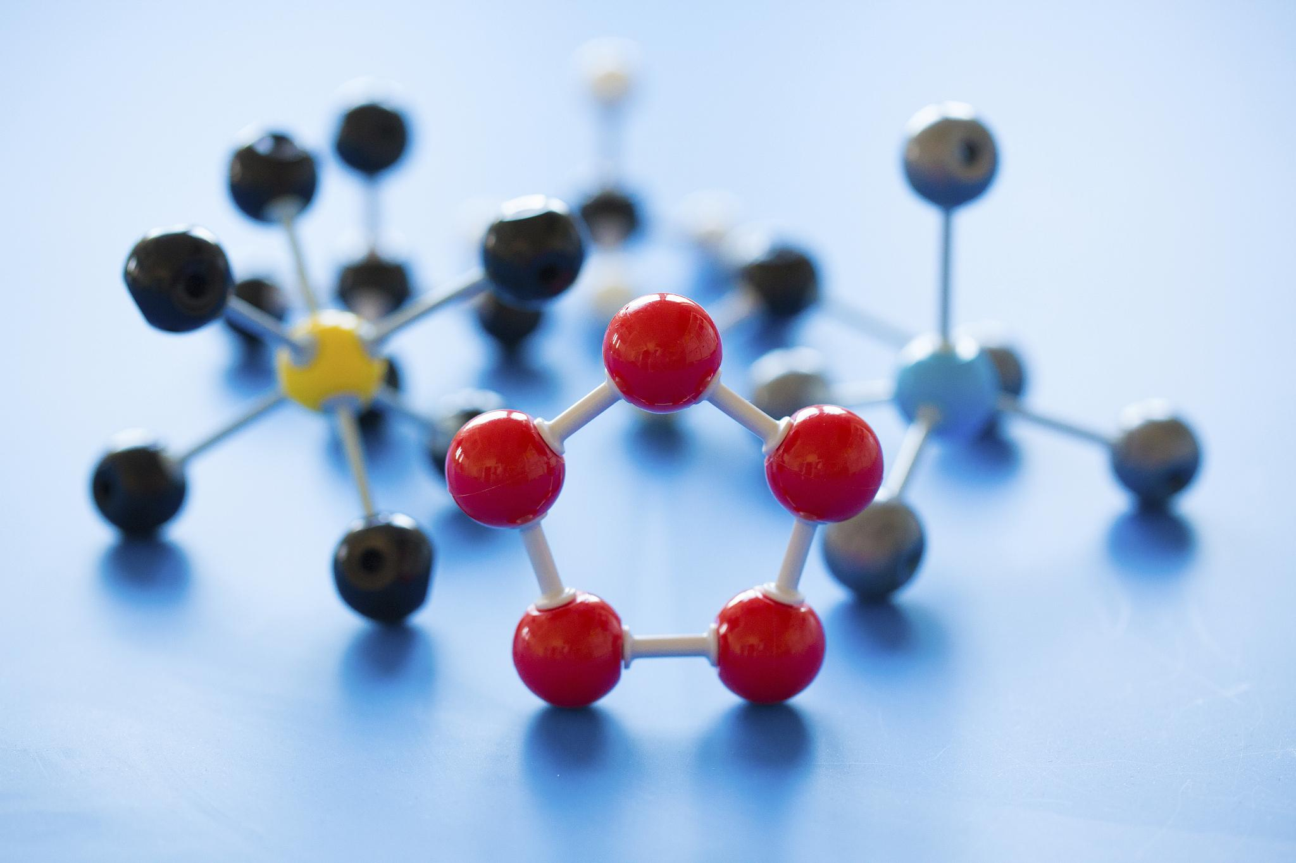
鹿心肌肽对心肌缺血的缓解作用
1
改善心肌能量代谢
鹿心肌肽能够通过促进心肌细胞能量代谢，提高心肌细胞对缺氧、缺血的耐受能力，从而减轻心肌缺血对心肌细胞的损伤。
抗炎和抗氧化作用
2
鹿心肌肽具有显著的抗炎和抗氧化作用，能够抑制炎症反应和氧化应激，减轻心肌缺血过程中的炎症反应和自由基损伤。
促进心肌细胞修复
3
鹿心肌肽还能够促进心肌细胞的修复和再生，加速受损心肌细胞的恢复，从而改善心脏功能。
柏维生物科技有限公司

Slide 14
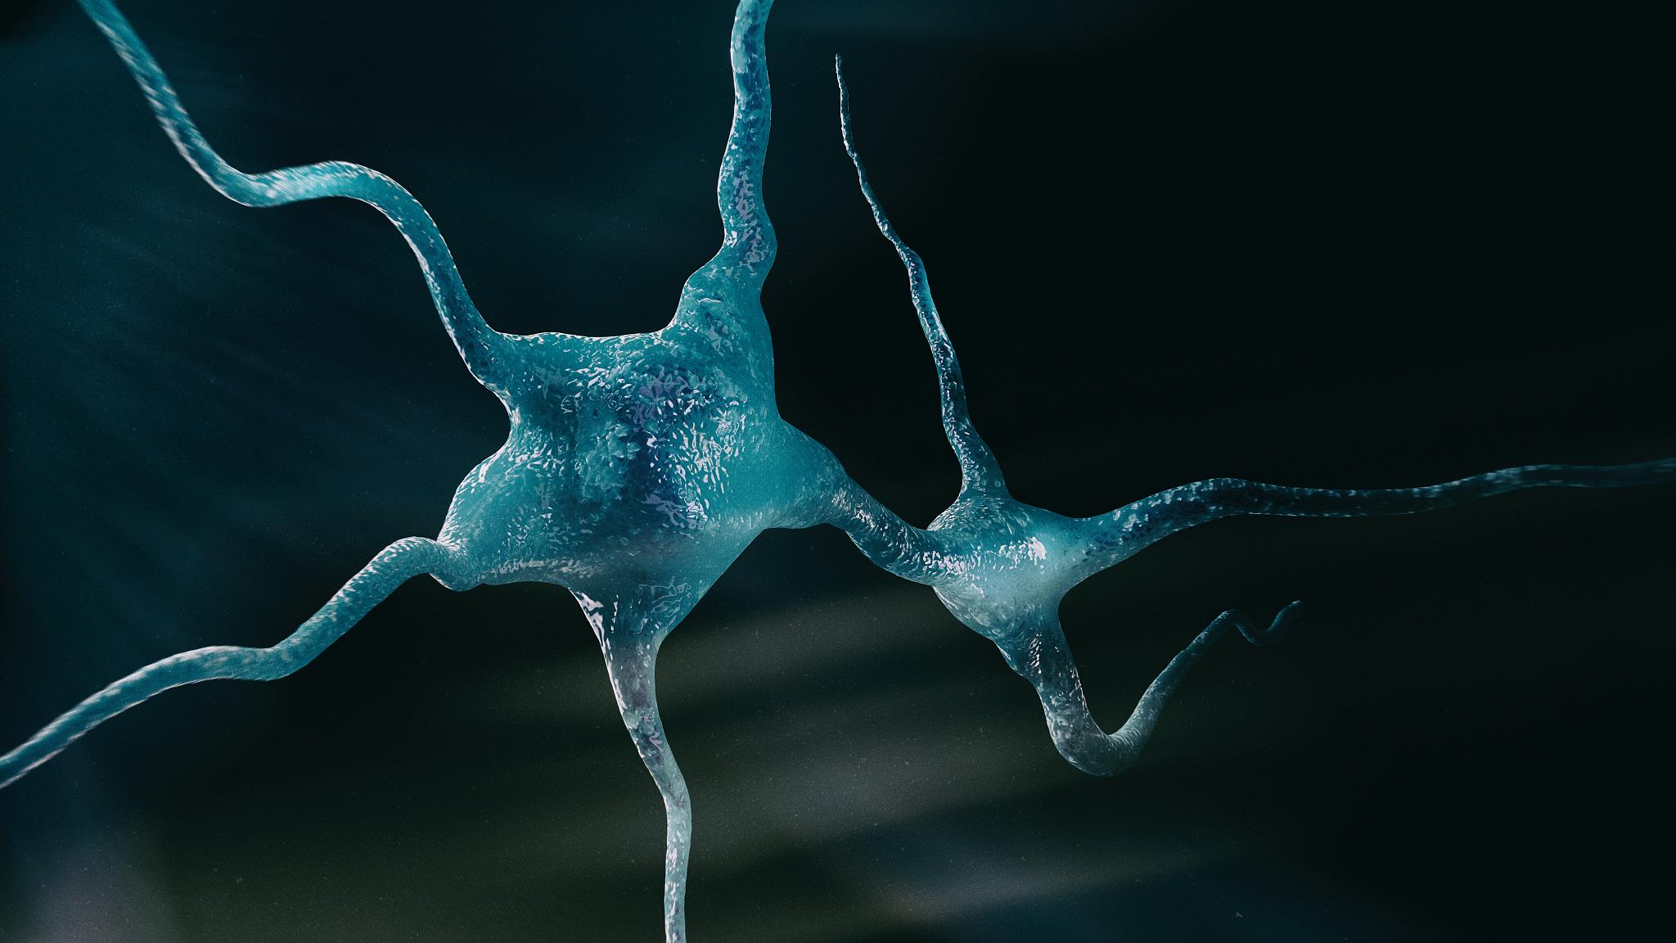
鹿心肌肽在预防和改善心脏疾病中的应用
鹿心肌肽作为辅助治疗药物
在心脏疾病的治疗过程中，鹿心肌肽可以作为辅助治疗药物，与常规治疗药物联合使用，提高治疗效果，改善患者预后。
鹿心肌肽在预防心脏疾病中的应用
对于高危人群，如高血压、糖尿病患者等，鹿心肌肽可以作为预防用药，通过改善心肌能量代谢、抗炎抗氧化等途径，降低心脏疾病的发生风险。
鹿心肌肽在心脏康复中的应用
对于已经发生心脏疾病的患者，在康复阶段，鹿心肌肽可以帮助患者恢复心脏功能、提高运动耐量和生活质量。
柏维生物科技有限公司

Slide 15
04
补充营养与维持生理功能
柏维生物科技有限公司

Slide 16
鹿心肌肽的营养成分分析
鹿心肌肽富含多种氨基酸
鹿心肌肽是由鹿心肌提取的小分子肽，含有丰富的氨基酸，包括必需氨基酸和非必需氨基酸，具有全面的营养价值。
含有多种生物活性物质
除了氨基酸，鹿心肌肽中还含有多种生物活性物质，如多肽、酶等，这些物质对于人体健康具有积极的影响。
低毒、低副作用
鹿心肌肽的提取过程经过严格的纯化工艺，确保了产品的低毒性、低副作用，可长期安全使用。
柏维生物科技有限公司

Slide 17
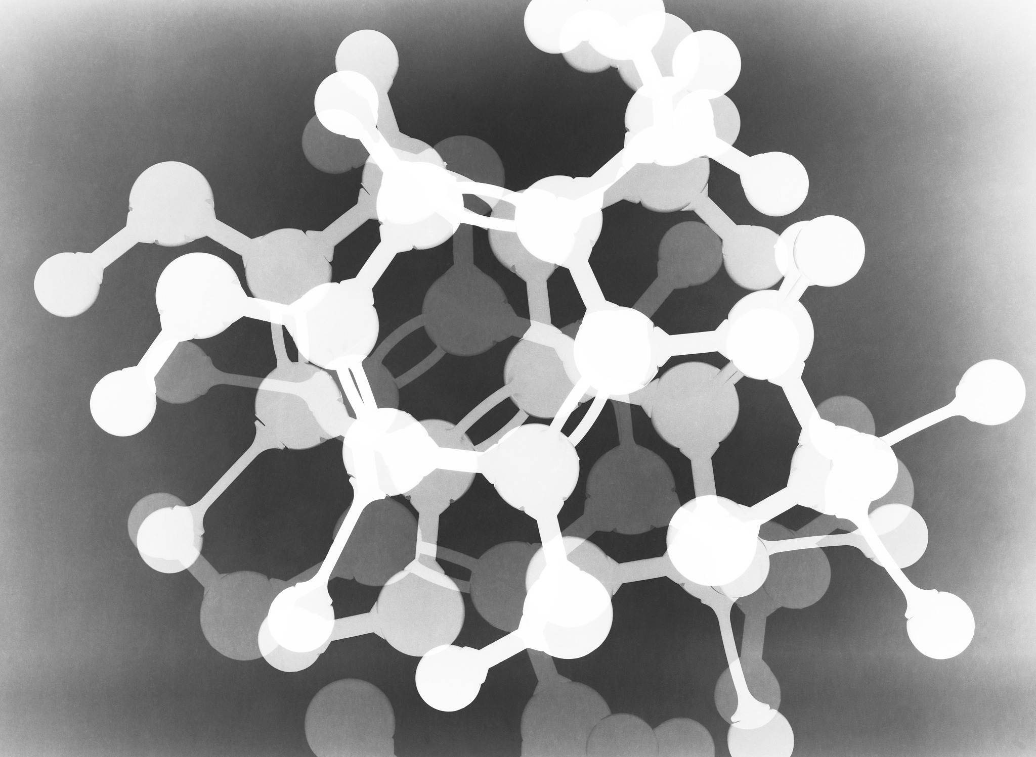
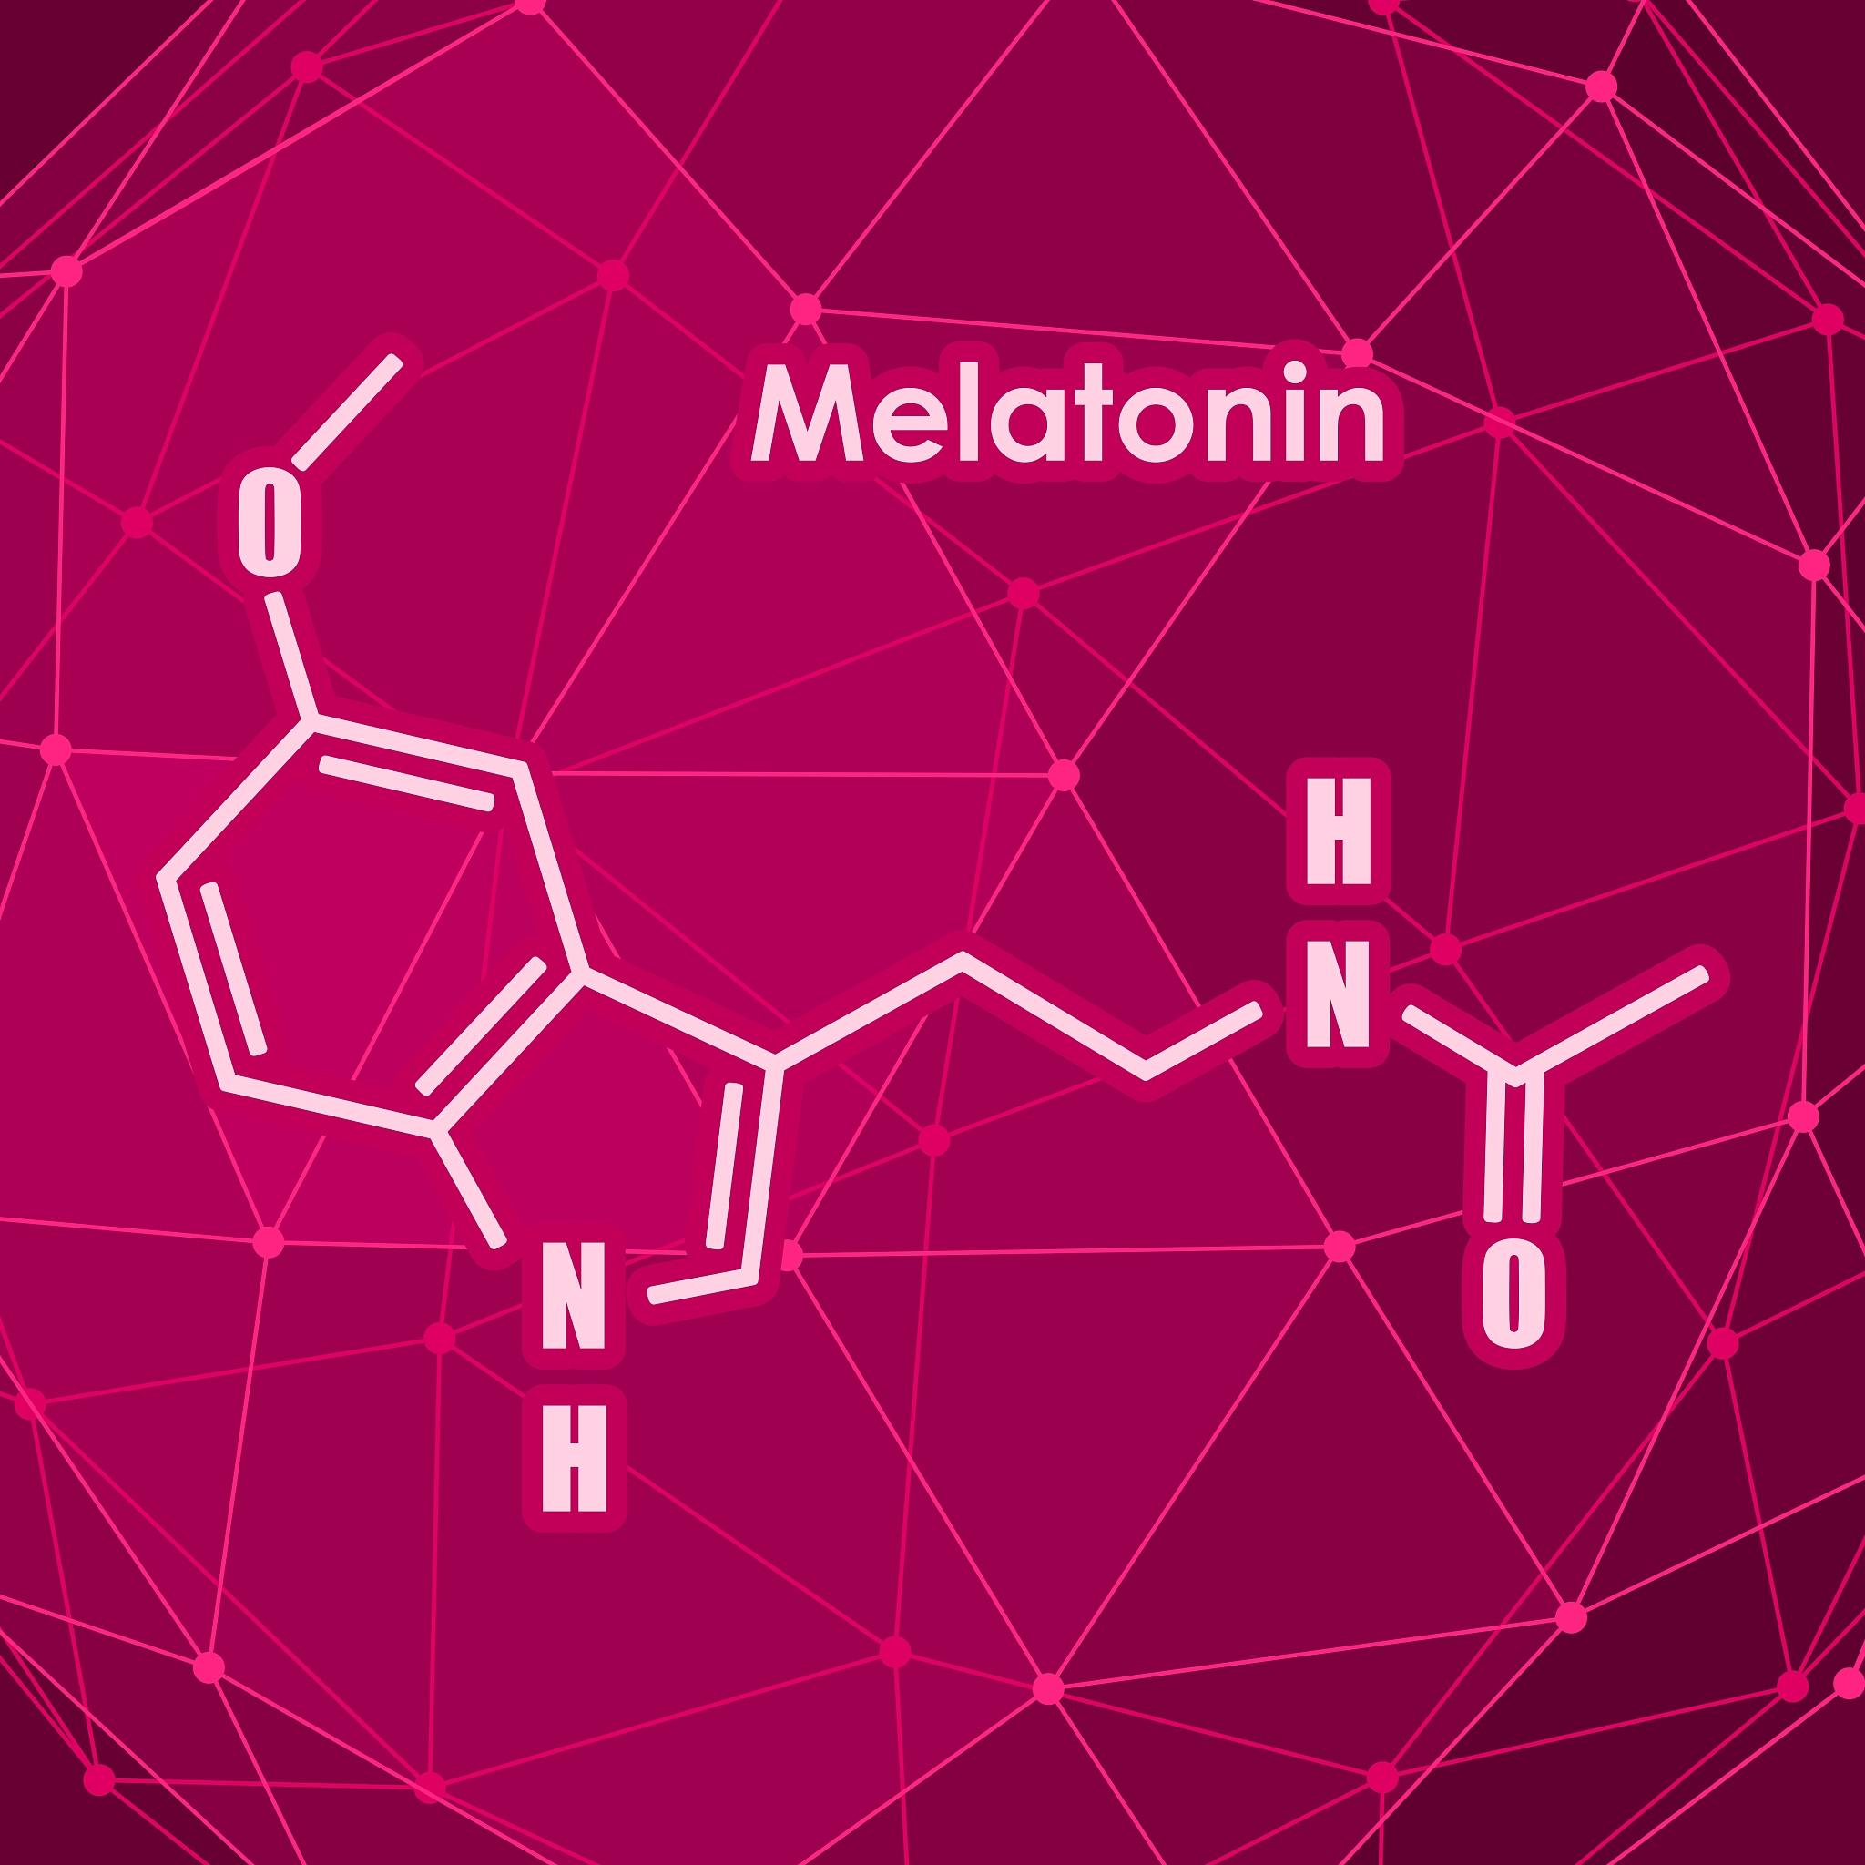
鹿心肌肽中营养成分的主动吸收机制
小分子肽易吸收
鹿心肌肽作为小分子肽，具有优异的吸收性能。它能够通过肠道的主动转运机制，快速进入血液循环，被人体各组织器官所利用。
提高营养成分的生物利用度
鹿心肌肽的主动吸收机制使得其营养成分能够更高效地到达靶组织，从而提高了生物利用度，确保了营养成分的充分发挥。
柏维生物科技有限公司

Slide 18
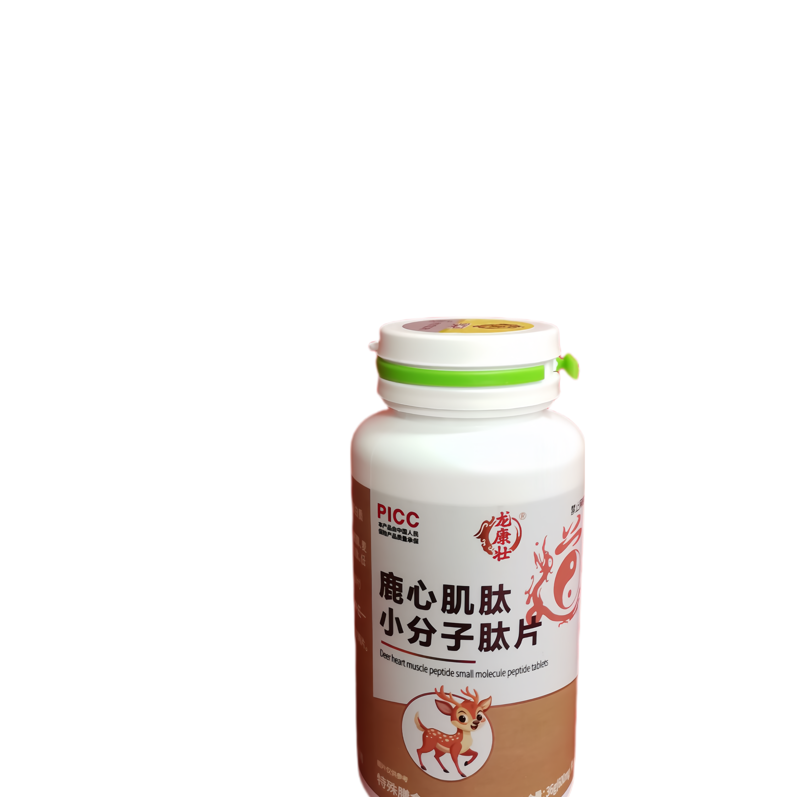
鹿心肌肽在维持正常生理功能中的重要性
维持心血管系统健康
鹿心肌肽中的活性成分有助于保护心肌细胞，改善心血管功能，对于预防心血管疾病具有积极的作用。
促进免疫系统功能
鹿心肌肽能够增强免疫细胞的活性，提高免疫系统的应答能力，从而帮助人体抵抗病毒和细菌的侵害。
抗氧化、抗衰老
鹿心肌肽中的抗氧化成分可以清除体内的自由基，减缓氧化应激反应，从而起到抗氧化、抗衰老的作用，保持人体的年轻态和健康状态。
柏维生物科技有限公司

Slide 19
05
优化心肌细胞结构与增强心脏功能
柏维生物科技有限公司

Slide 20
心肌超微结构对心脏功能的影响
超微结构受损影响心脏功能
当心肌细胞超微结构受损时，会导致心脏收缩力下降，进而影响整体心脏功能。
心肌细胞超微结构是心脏功能的基础
心肌细胞内部的超微结构，包括线粒体、肌原纤维等，对心脏功能起着至关重要的作用。
保护超微结构对维护心脏功能的重要性
因此，保护心肌细胞超微结构的完整性，对于维护心脏正常功能具有重要意义。
柏维生物科技有限公司

Slide 21
鹿心肌肽优化心肌细胞结构的原理
鹿心肌肽的生物学特性
01
鹿心肌肽是一种小分子肽，具有优异的生物活性和低毒性，能够直接作用于心肌细胞。
鹿心肌肽对心肌细胞超微结构的保护作用
02
鹿心肌肽通过调节心肌细胞内环境稳态，保护线粒体、肌原纤维等超微结构免受损伤。
鹿心肌肽促进心肌细胞修复与再生
03
同时，鹿心肌肽还能促进受损心肌细胞的修复与再生，从而优化心肌细胞整体结构。
柏维生物科技有限公司

Slide 22
鹿心肌肽在增强心脏功能中的实践效果
鹿心肌肽在临床研究中的应用
多项临床研究显示，鹿心肌肽作为一种心脏保护剂，在增强心脏功能方面取得了显著成效。
鹿心肌肽改善心脏功能指标
服用鹿心肌肽后，患者的心脏功能指标（如左室射血分数等）得到明显改善，生活质量也相应提高。
鹿心肌肽的长期疗效与安全性
长期随访结果显示，鹿心肌肽不仅疗效持久，而且安全性良好，为患者提供了一种新的、有效的治疗选择。
柏维生物科技有限公司

Slide 23
06
保护与修复受损心肌及促进康复
柏维生物科技有限公司

Slide 24
心肌损伤的原因与后果
心肌损伤原因
包括心肌缺血、心肌炎、心肌梗死等多种疾病，以及外部因素如药物、化学物质、物理创伤等。
损伤后果
心肌细胞受损后，可能导致心脏功能下降，出现心律失常、心力衰竭等严重病症，甚至危及生命。
柏维生物科技有限公司

Slide 25
鹿心肌肽对受损心肌的保护作用
抗氧化应激
鹿心肌肽能够清除氧自由基，减轻氧化应激反应，从而保护心肌细胞免受损伤。
抗凋亡作用
通过抑制心肌细胞凋亡途径，鹿心肌肽能够减少心肌细胞死亡，保护心肌组织完整性。
改善心肌能量代谢
鹿心肌肽可促进心肌细胞能量代谢，提高心肌细胞对缺氧、缺血等不利环境的耐受能力。
柏维生物科技有限公司

Slide 26
鹿心肌肽促进心肌细胞再生与修复的能力
激活心肌细胞增殖
鹿心肌肽能够刺激心肌细胞增殖相关基因的表达，促进心肌细胞分裂增殖，有助于心肌组织再生。
促进心肌细胞迁移与分化
鹿心肌肽可诱导心肌细胞迁移至受损部位，并促进其分化为成熟的心肌细胞，以替代受损细胞。
调控心肌细胞外基质重塑
鹿心肌肽能够调节心肌细胞外基质的合成与降解平衡，为心肌细胞的再生与修复提供有利的微环境。
柏维生物科技有限公司

Slide 27
07
使用注意事项与综合健康管理
柏维生物科技有限公司

Slide 28
鹿心肌肽的适用人群与禁忌
适用人群
鹿心肌肽适用于心肌功能欠佳、需要改善心脏健康的人群，尤其适合中老年人和高强度工作压力下的年轻人。
禁忌人群
孕妇、哺乳期妇女、儿童以及对鹿心肌肽成分过敏的人群应避免使用。此外，患有严重肝肾功能不全的患者也需谨慎并咨询医生意见。
柏维生物科技有限公司

Slide 29
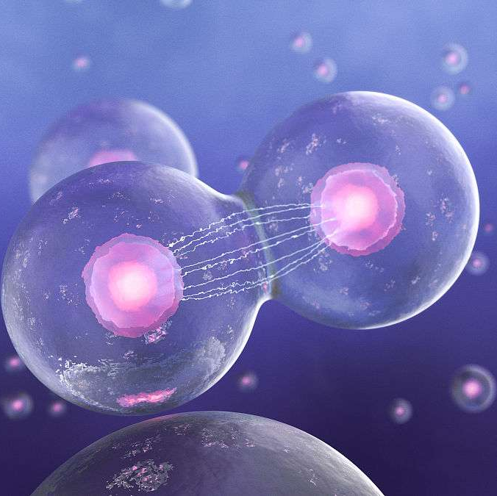
使用前的专业咨询建议
咨询专业医生
在使用鹿心肌肽之前，建议咨询专业医生，评估自身健康状况，确保产品适合自己的身体状况。
了解产品详情
详细阅读产品说明书，了解鹿心肌肽的成分、作用机制及可能的副作用等信息。
遵循使用说明
按照医生建议和产品说明书的用法用量进行使用，避免过量或不当使用。
柏维生物科技有限公司

Slide 30
良好生活习惯与饮食结构对效果的影响
保持良好的作息时间
合理的饮食结构
规律的作息有助于维持身体健康，提高鹿心肌肽的吸收和利用效率。
均衡饮食，摄入足够的蛋白质、维生素和矿物质等营养成分，有助于增强身体机能，与鹿心肌肽共同发挥更好的效果。
适量运动
戒烟限酒
适当的运动能够改善心肺功能，促进血液循环，从而提高鹿心肌肽对心肌的滋养作用。
戒烟限酒有助于保护心血管健康，减少心脏负担，使鹿心肌肽发挥更佳效果。
柏维生物科技有限公司

Slide 31
谢谢您的聆听
THANKS
柏维生物科技有限公司

